Slide 1



Название проекта
Задача: Разминочная задача
Название команды: BigInt
Максим Милованов
Арина Свитова
Архитектор
Архитектор данных

Slide 2


Описание
Имеется web-приложение интернет-магазина, реализованное с использованием популярных технологий (например, NodeJS+React).
Руководитель проекта поручил повысить позиции сайта в результирующих выборках поисковых сервисов. Для этого необходимо предоставить возможность сбора и анализа статистики посещения web-страниц приложения

Slide 3
Бизнес цель и требования
Бизнес цель
Улучшение позиций в поисковой выдаче
Функциональные требования
- Возможность сбора статистики посещения пользователями web-страниц приложения
- Возможность анализа собранной статистики
Нефункциональные требования
- Возможность горизонтального масштабирования
- Возможность горячего резервирования компонентов приложения для обеспечения отказоустойчивой работы
- Равномерное распределение потоков запросов между обработчиками

Slide 4
Анализ сторонних решений
В качестве сторонних решений могут быть использованы:
- Яндекс.Метрика
- Google.Analytics
Преимущества данных систем:
- Легкий способ подключения к веб-ресурсу
- Широкий набор собираемых данных для анализа
Недостатки данных систем:
- Данные хранятся у стороннего оператора (Яндекс, Google)
- Нет возможности выгрузки данных для анализа за большой период
- Нет гибкой настройки по сбору данных

Slide 5

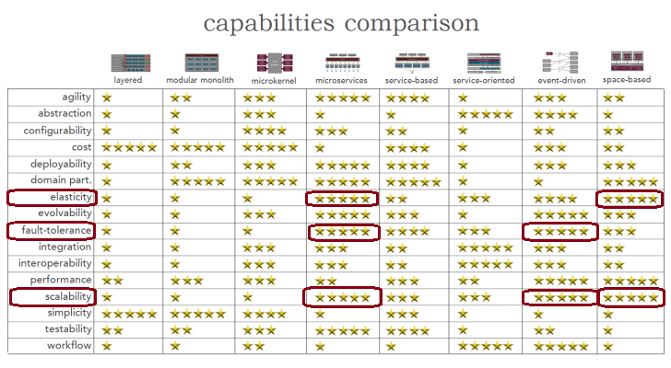
Описание архитектурных характеристик и выбор архитектуры

Slide 6
Описание архитектурных характеристик и выбор архитектуры
Топ-3 характеристики для решения задачи:
Эластичность (elasticity)
Отказоустойчивость (fault tolerance)
Масштабируемость (scalability)
Наиболее подходящим решением является микросервисная архитектура.

Slide 7
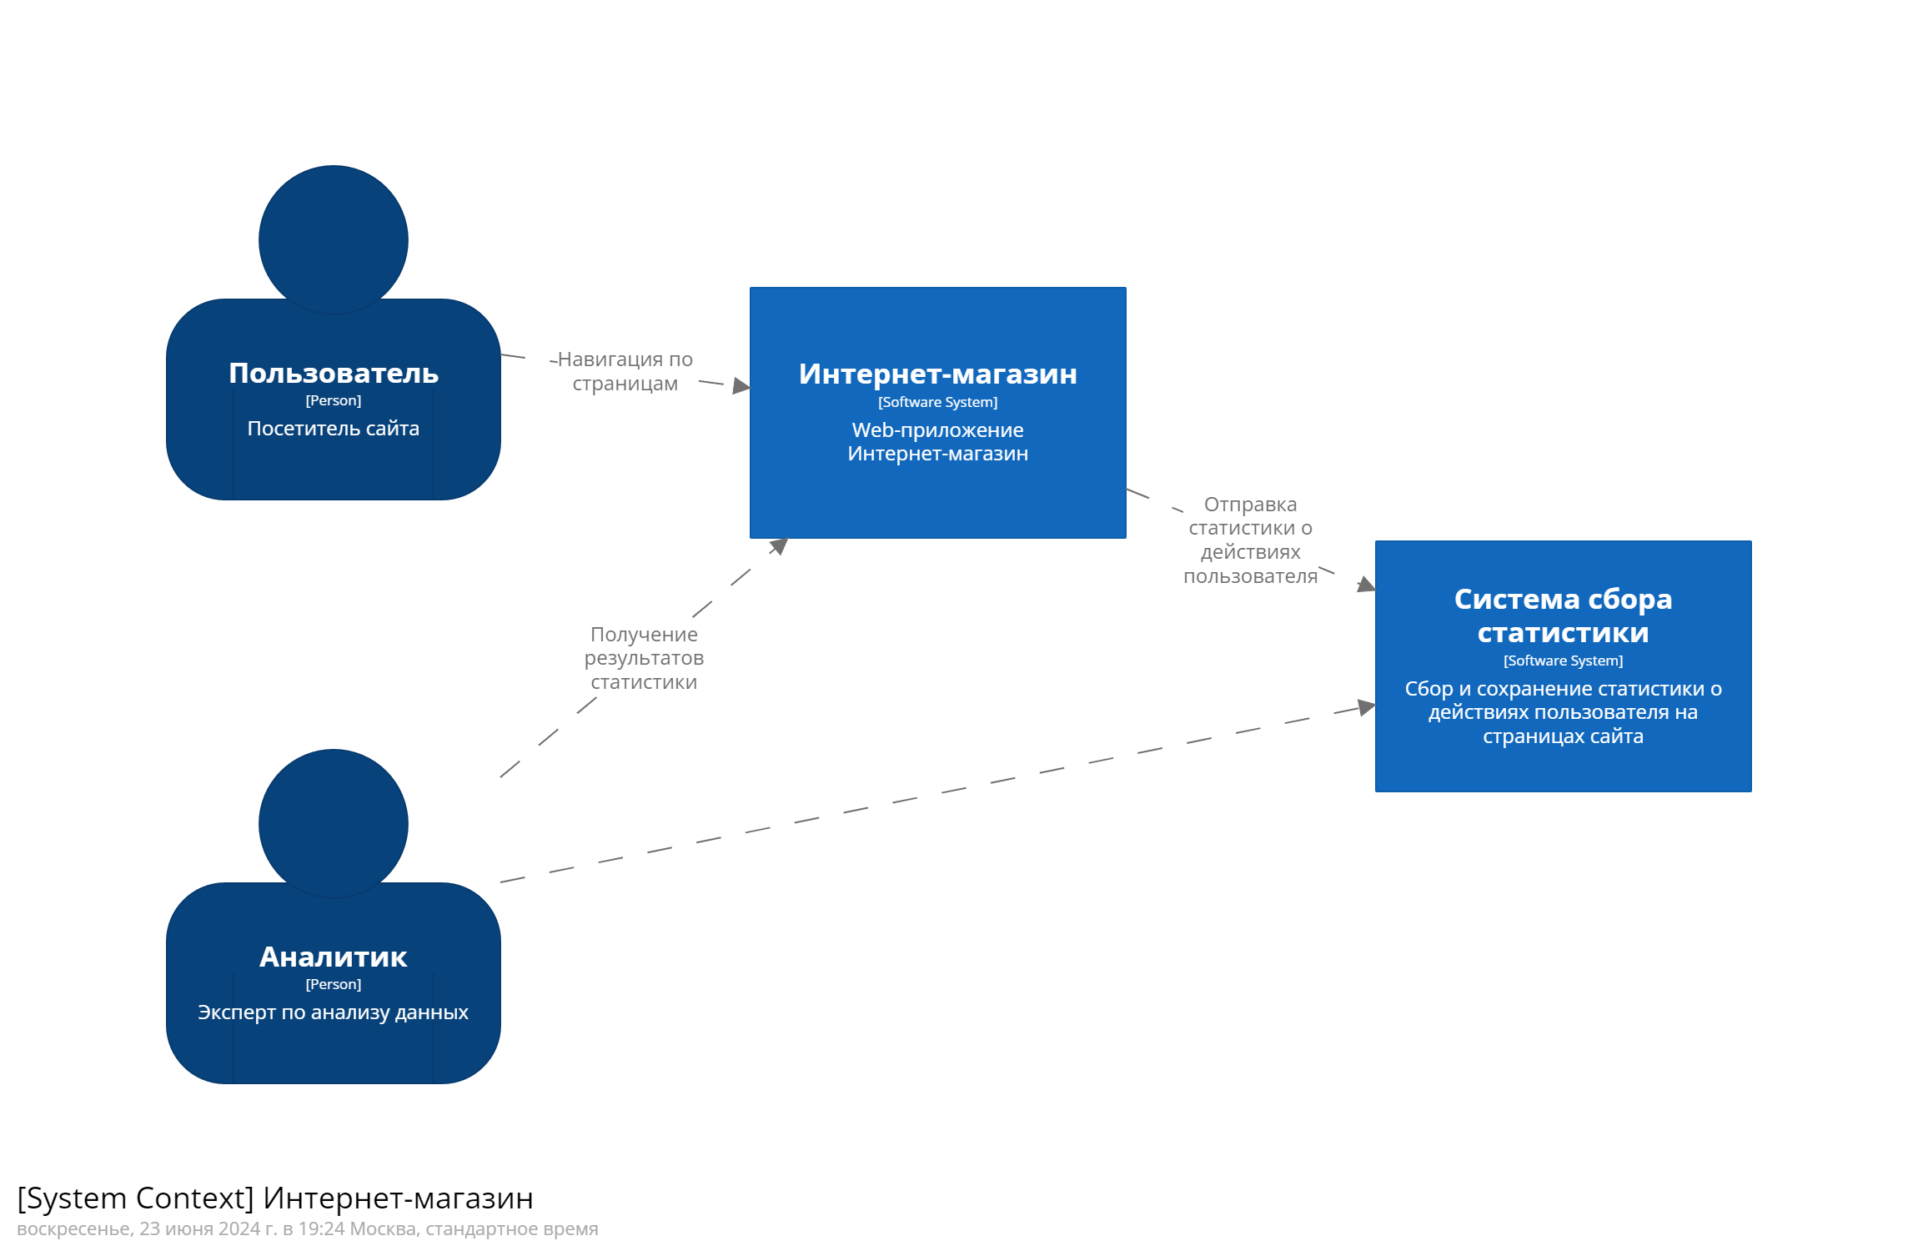
С4 – контекстная диаграмма

Slide 8
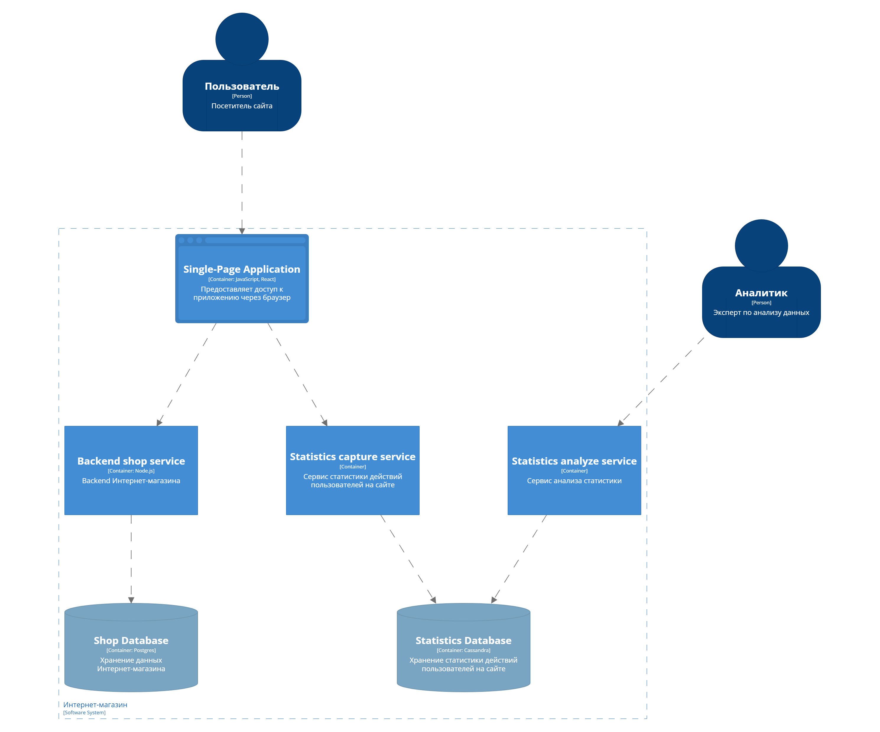
С4 – контейнерная диаграмма

Slide 9
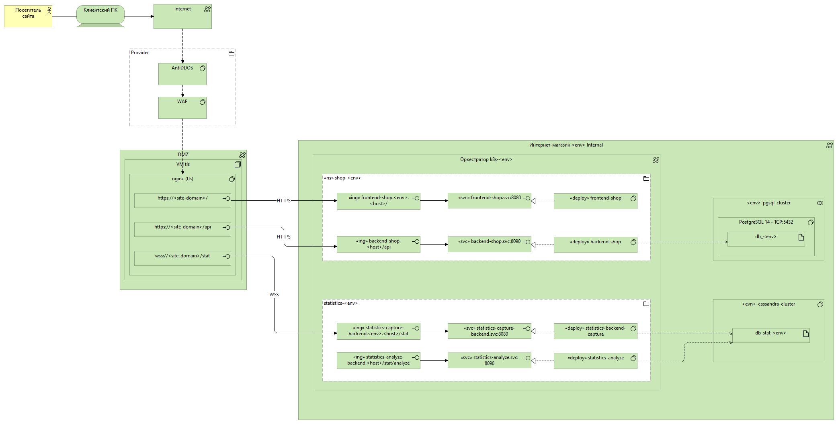
Диаграмма развертывания в нотации Archimate

Slide 10
Модель данных хранения статистики в Cassandra
Таблица Device (Характеристики, настройки устройства и браузера пользователя)
Таблица SiteMoving (Перемещение пользователя по страницам сайта)
Таблица PageAction (Поведение пользователя на странице)
Поле | Тип данных | Описание
user_id | text | Уникальный идентификатор
browser | text | Браузер и версия
os | text | Операционная система
resolution | text | Разрешение экрана
ip | text | IP адрес
Поле | Тип данных | Описание
user_id | text | Уникальный идентификатор
url | text | URL страницы
create_time | datetime | Начало время посещения страницы
Поле | Тип данных | Описание
user_id | text | Уникальный идентификатор
url | text | URL страницы
create_time | datetime | Начало время совершения действия
element_selector | text | id или селектор элемента на котором сосредоточен пользователь

Slide 11
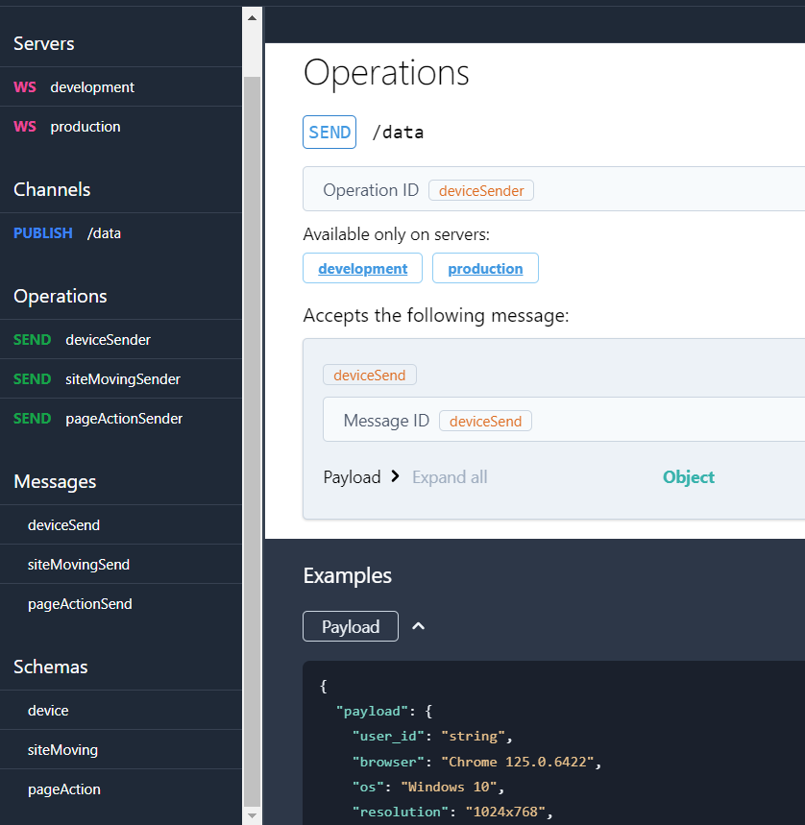
Описание API
Для сбора статистики используется WebSocket API. Endpoint-ы описаны с помощью AsyncApi.
Операции:
deviceSender - отправка данных об устройстве, браузере и настройках пользователя
siteMovingSender - отправка данных о посещении страниц пользователем
pageActionSender - отправка данных о навигации пользователем по элементам страницы

